Slide 1
Herzlich Willkommen zum Gamification-Training!
Schön, dass Sie da sind! Wir starten gemeinsam um 13Uhr.

Slide 2
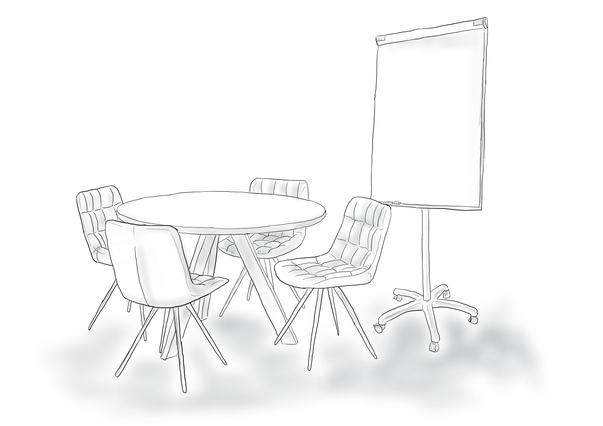
Organisatorisches
Vorstellungsrunde
Name
Fachrichtung
Bisherige Erfahrungen mit & Vorstellung von Gamification
Erwartungen an das Seminar
Notes:
(Whiteboard-Sharing durch Moderator): 1 min Vorstellungs pro TN, Moderator sammelt Infos auf geshartem Whiteboard

Slide 3
Gamification
Video-Wiederholung
„Gamification is the use of game design elements in non-game contexts“
(Burke & Gartner, 2014)
Notes:
‘‘Gamification is the addition of game mechanics and experience design [to existing processes] in order to digitally [or analogousely] engage and motivate people to achieve their goals.“
(Burke & Gartner, 2014)
Gamification = Hinzufügen von spielerischen Elementen (werden auf Folie 20 tiefergehend erläutert) auf bestehende Prozesse wie Lehrveranstaltungen (Nutzung von Charakteristika eines Spiels zur höheren Motivation der Beschäftigung mit einem Lerninhalt)
→“application of game mechanics to a non-game activity“ (http://www.theknowledgeguru.com/gamification-vs-game-based-learning/)
→Spielen (& Entertainment sind nicht vorrangiges Ziel)
Game-Based Learning = zu Lernzwecken entwickelte Spiele, die eine Wissensvermehrung/die Vermittlung von Lerninhalten zum Ziel haben (Nutzung von Spielen zum Lernen)
Wenn wir über Gamification, also Spielifizierung sprechen, müssen wir klären, was ein Spiel ist.
Hier eine Definition des dänischen Professors Jesper Juul (nicht der deutsche Erziehungswissenschaftler!), die für digitale und analoge Games gilt und heute sehr weit verbreitet ist.
-Regeln: Spiele sind regelbasiert.
-Verschiedene Resultate: am Ende bzw. im Verlauf eines Spiels sind verschiedene Szenarien möglich.
-Diese Szenarien sind positiver oder negativer Natur: es gibt im Spiel wünschenswerte und weniger wünschenswerte Ereignisse.
-Spieler-Engagement: Die Spielenden geben ihr bestes, um das Resultat zu beeinflussen.
-Emotionale Bindung: Der Sieger des Spiels sollte sich freuen, der Verlierer sich ärgern.
-Verhandelbare Konsequenzen eines Spiels: Die Spielenden legen fest, welche Konsequenzen das Resultat des Spiels haben wird.
(Juul, 2003)

Slide 4
Gamification
Video-Wiederholung
VS.
Konflikt
Kollaboration
Wettbewerb
Strategie
Zufall
Ästhetik
Thema
Geschichte
Ressourcen
Zeit
Belohnung
Level

Slide 5
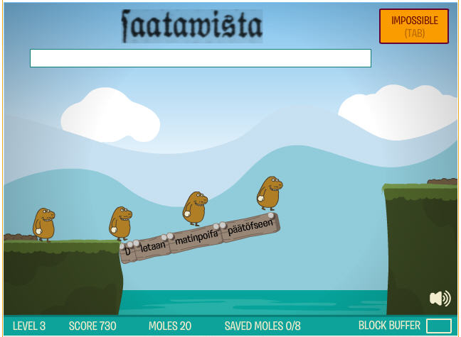
Gamification
Video-Wiederholung
Gamification
Serious Game

Slide 6
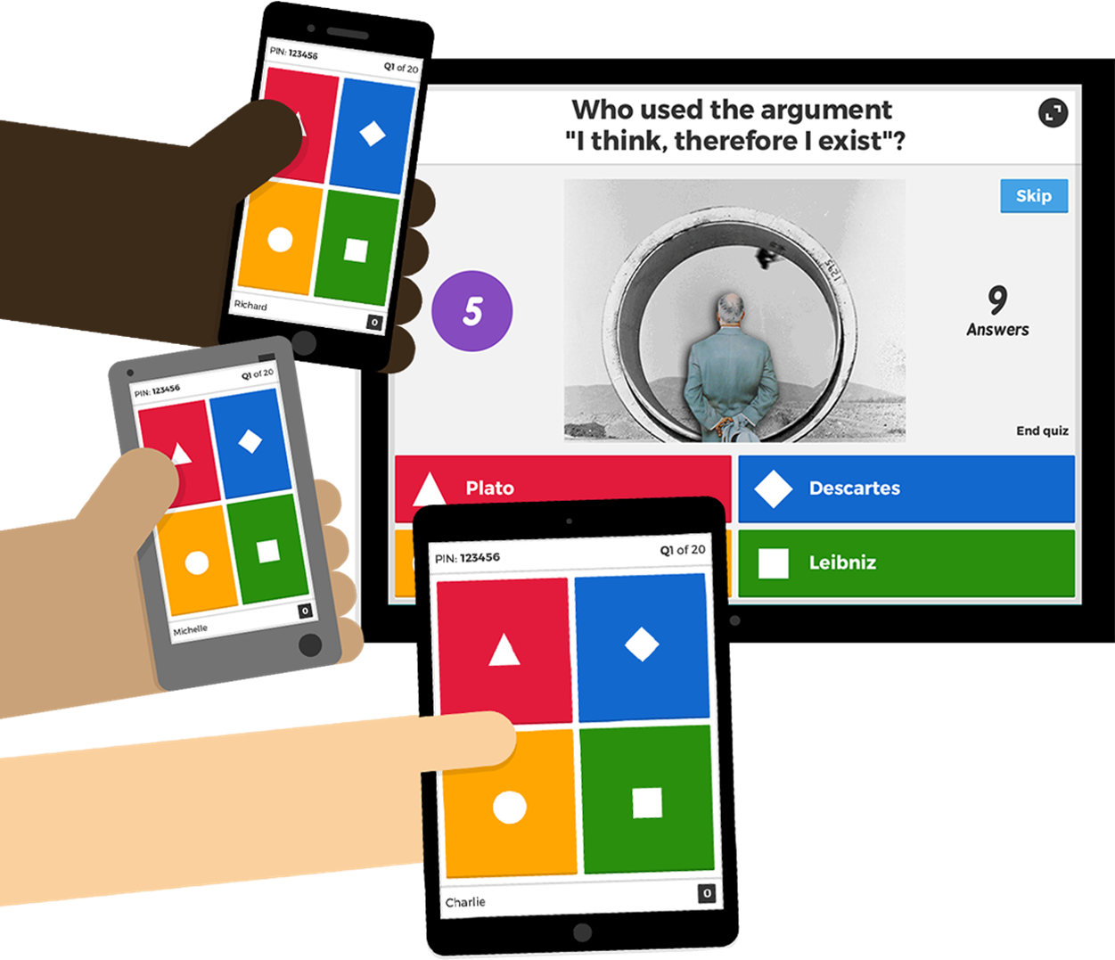
Gamification
Testphase Kahoot!
Spielerisches Audience Response System (ARS)
kahoot.it im Browser öffnen
angezeigten Pin eingeben
Nickname wählen
Spiel starten!
Notes:
Bildschirm-Sharing der Kahoot-Spielseite, Kahoot-Game-PIN für TN
Moderator: sharing des Bildschirms, auf dem Kahoot (inkl. Fragen) für alle Spieler angezeigt wird
TN: Nutzen Smartphones/Tablets (o.Ä.) zum „Spielen“
Ausprobieren von Kahoot.
https://play.kahoot.it/#/k/a87ce7cb-5be1-4443-8c47-c77a248b0108
Nennung von Beispielen. Hiernach folgt die Frage, ob es sich jeweils um Gamification handelt.
Danach fragen, wie den TN Kahoot gefallen hat und wo/wie sie sich den Einsatz vorstellen könnten.

Slide 7
Gamification
Testphase Kahoot!
Zugangsdaten kahoot für Breakout Session:
p1@ima-zlw-ifu.rwth-aachen.de (p1IMAIfU, PW: 01GamMR20)
p2@ima-zlw-ifu.rwth-aachen.de (p2IMAIfU, PW: 02GamMR20)
p3@ima-zlw-ifu.rwth-aachen.de (p3IMAIfU, PW: 03GamMR20)
p4@ima-zlw-ifu.rwth-aachen.de (p4IMAIfU, PW: 04GamMR20)
Notes:
Bildschirm-Sharing der Kahoot-Spielseite, Kahoot-Game-PIN für TN
Moderator: sharing des Bildschirms, auf dem Kahoot (inkl. Fragen) für alle Spieler angezeigt wird
TN: Nutzen Smartphones/Tablets (o.Ä.) zum „Spielen“
Ausprobieren von Kahoot.
https://play.kahoot.it/#/k/a87ce7cb-5be1-4443-8c47-c77a248b0108
Nennung von Beispielen. Hiernach folgt die Frage, ob es sich jeweils um Gamification handelt.
Danach fragen, wie den TN Kahoot gefallen hat und wo/wie sie sich den Einsatz vorstellen könnten.

Slide 8
Gamification
Reflexion Kahoot!
Notes:
Bildschirm-Sharing der Kahoot-Spielseite, Kahoot-Game-PIN für TN
Moderator: sharing des Bildschirms, auf dem Kahoot (inkl. Fragen) für alle Spieler angezeigt wird
TN: Nutzen Smartphones/Tablets (o.Ä.) zum „Spielen“
Ausprobieren von Kahoot.
https://play.kahoot.it/#/k/a87ce7cb-5be1-4443-8c47-c77a248b0108
Nennung von Beispielen. Hiernach folgt die Frage, ob es sich jeweils um Gamification handelt.
Danach fragen, wie den TN Kahoot gefallen hat und wo/wie sie sich den Einsatz vorstellen könnten.

Slide 9
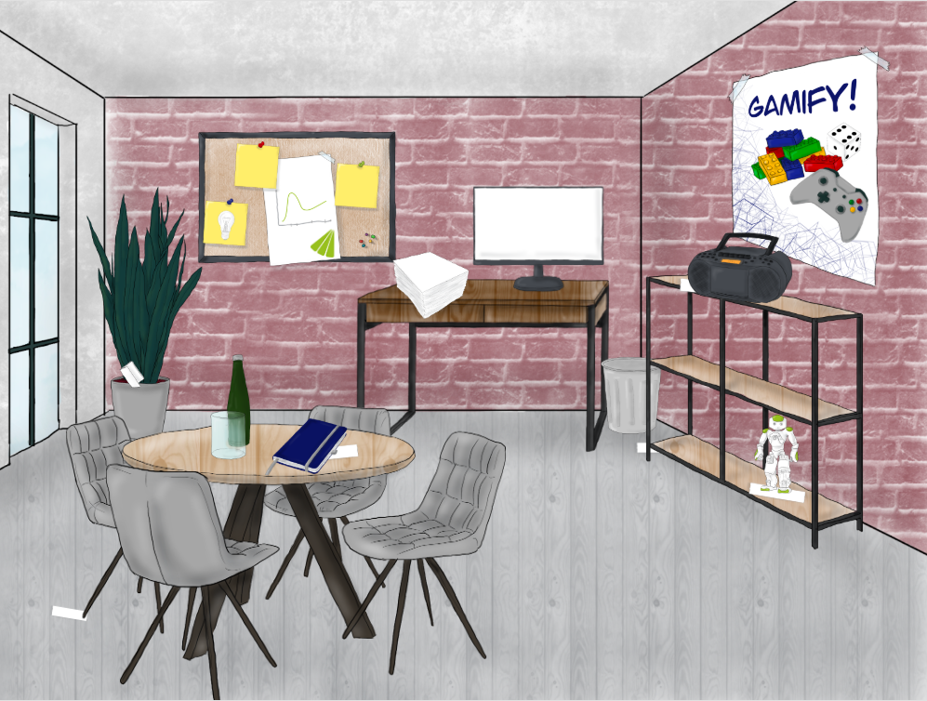
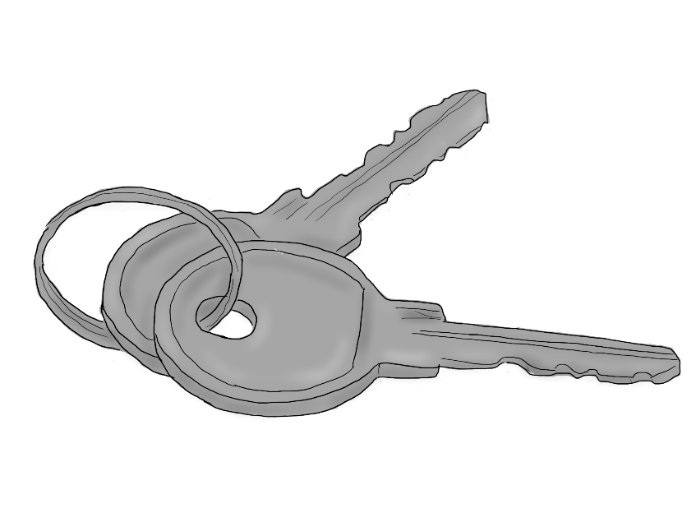
Gamification
Digital Escape Room
Zugangsdaten für Breakout Session:
Breakout Session 01: https://sites.google.com/view/ellidigitalescape01/startseite
Breakout Session 02: https://sites.google.com/view/ellidigitalescape02/startseite
Breakout Session 03: https://sites.google.com/view/ellidigitalescape03/startseite
Breakout Session 04: https://sites.google.com/view/ellidigitalescape04/startseite

Slide 10
Gamification
Reflexion Digital Escape Room

Slide 11
Digital Escape Room

Slide 12
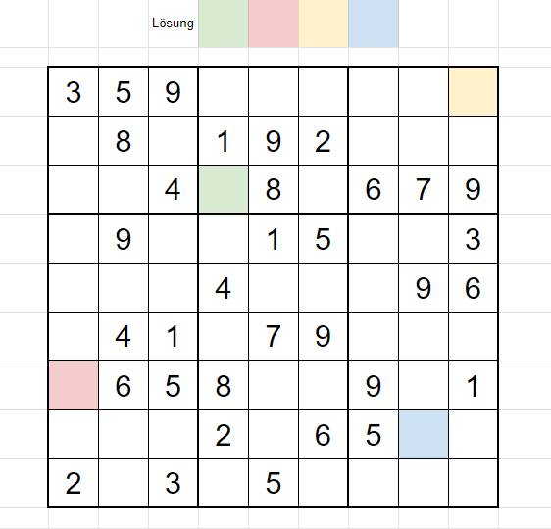
Digital Escape Room

Slide 13
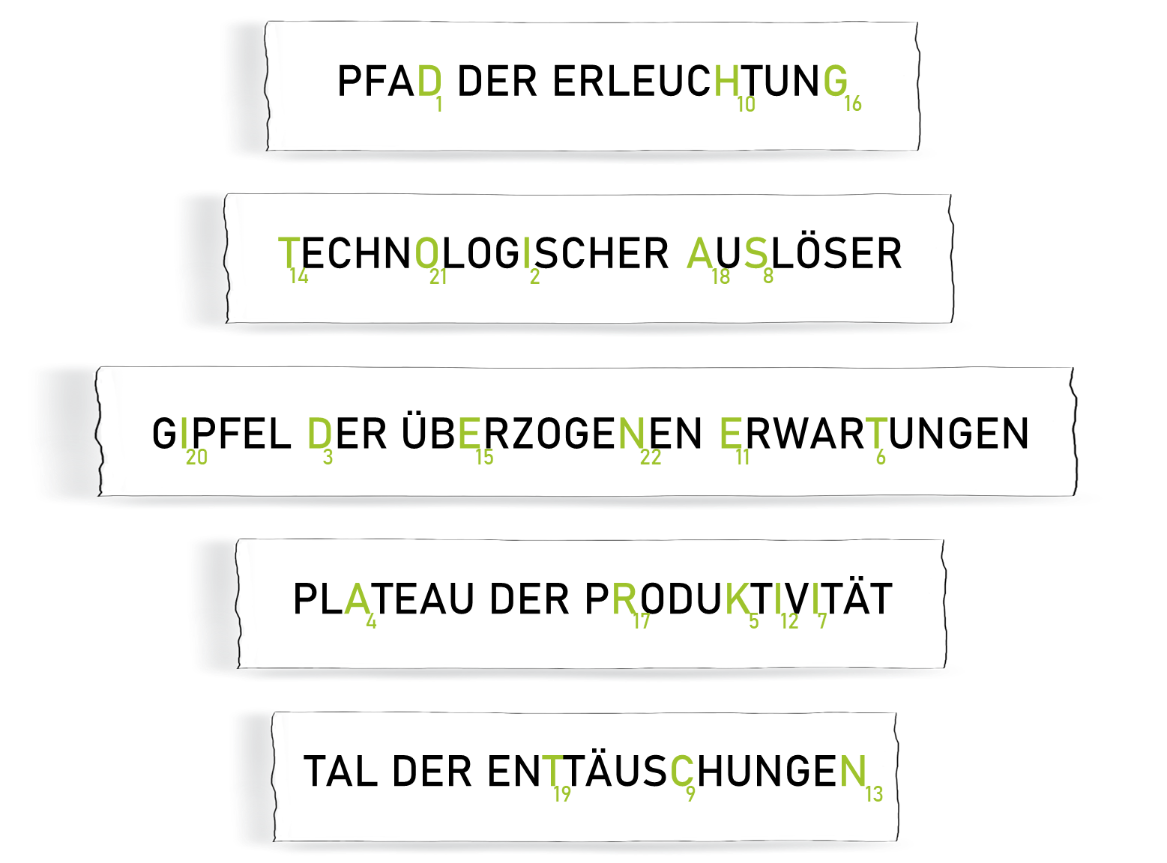
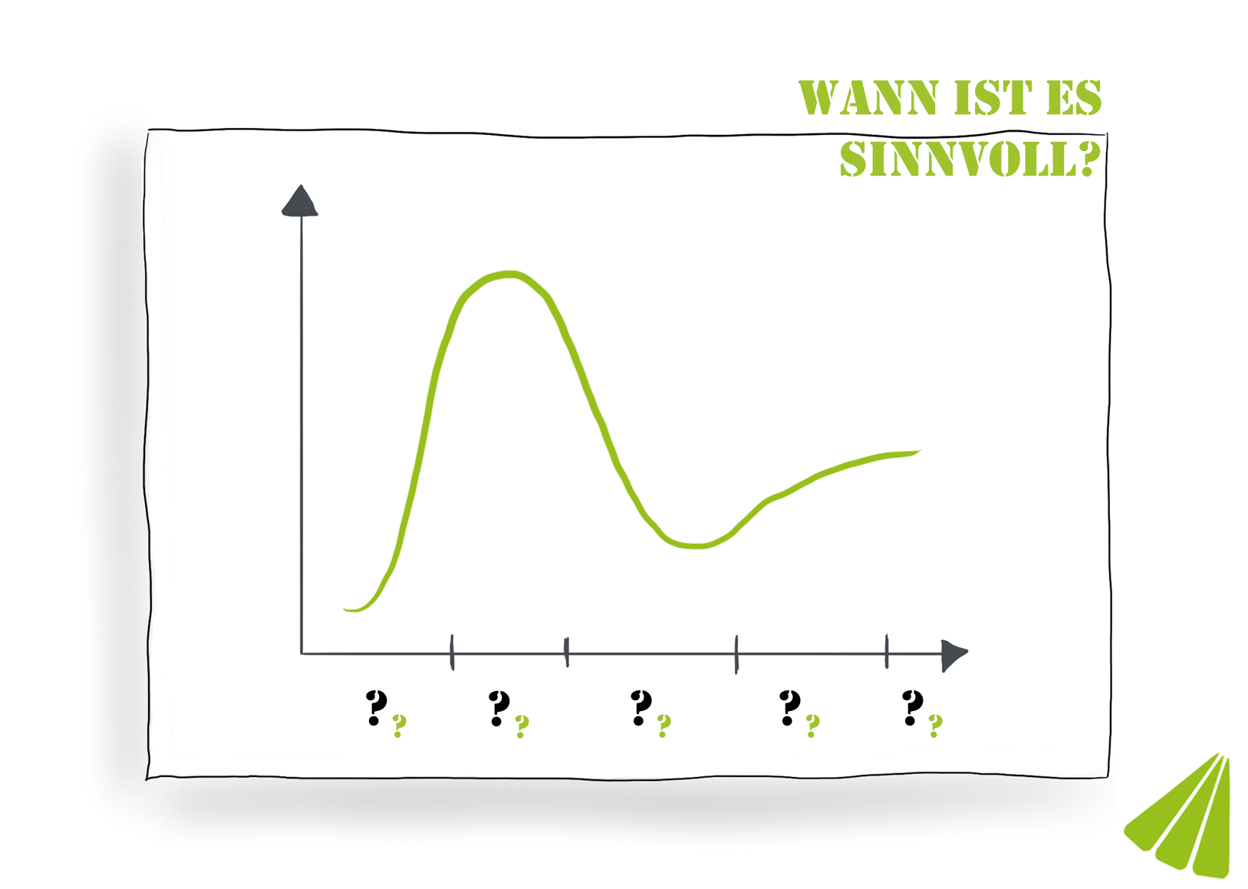
Digital Escape Room

Slide 14
Digital Escape Room

Slide 15
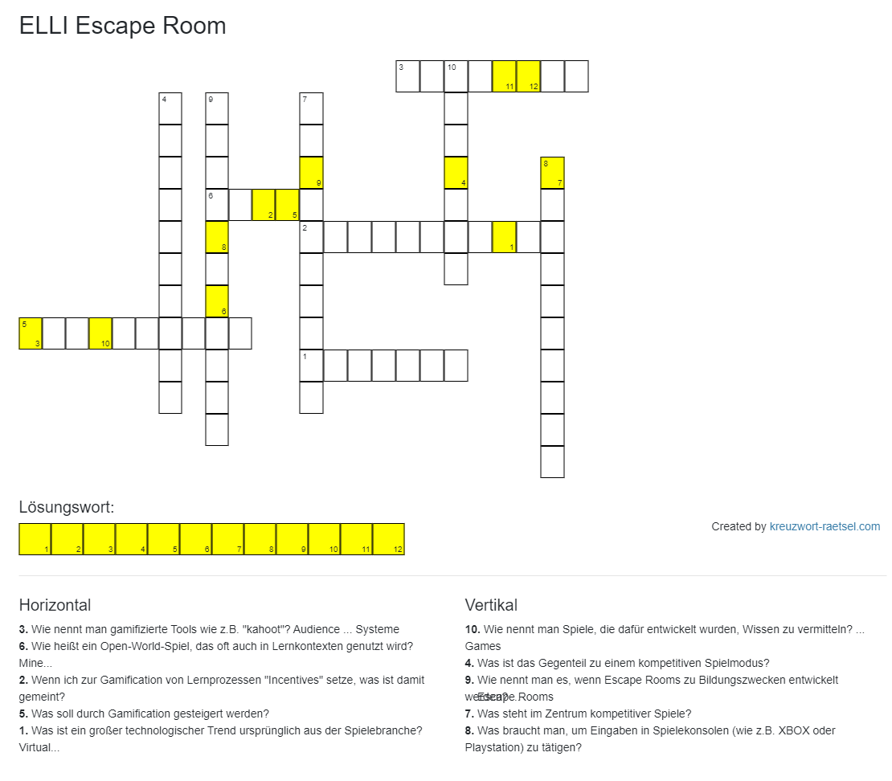
Digital Escape Room

Slide 16
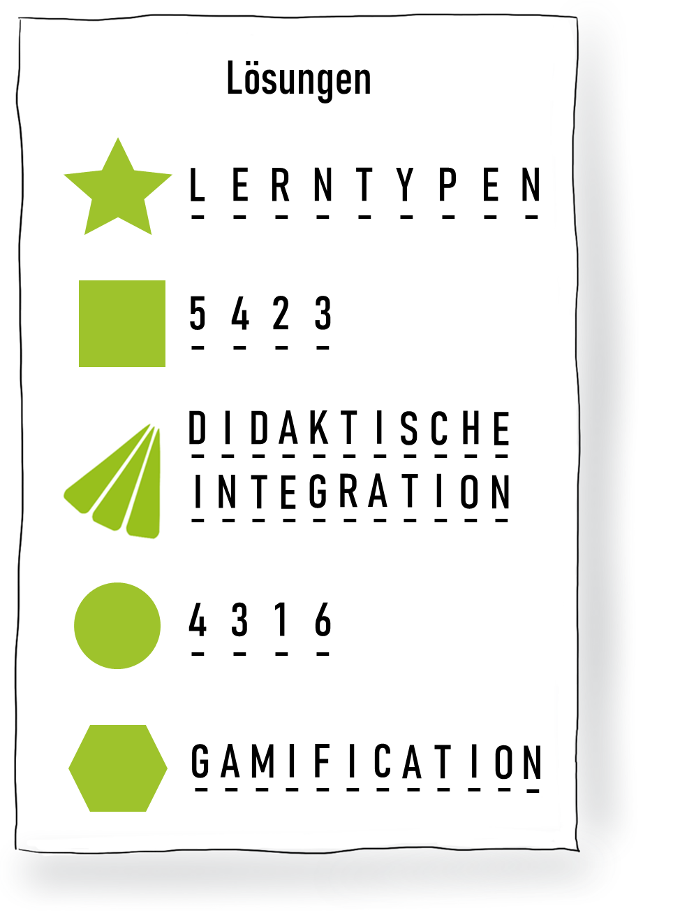
Digital Escape Room

Slide 17
Gamification
Experten-Input
HeatQuiz-App
Wilko Rohlfs (WSA)

Slide 18
Design Thinking
Customer Journey
Wann erlebt der „Kunde“ seine „Pains“?
Verstehen
→ Wie genau laufen Lehr- & Lernprozesse methodisch und inhaltlich in Ihrer Heimatdisziplin ab?
Was läuft wann nicht optimal?
Notes:
Nutzung von Breakout-Sessions, Vorlage Customer Journey

Slide 19
Design Thinking
Customer Journey
Zeitpunkt a
Zeitpunkt b
Zeitpunkt c
Zeitpunkt d
Zeitpunkt e
Pains (negativ)
Gains (positiv)
Notes:
Nutzung von Breakout-Sessions, Vorlage Customer Journey

Slide 20
Design Thinking
Ideen-Matrix
Materialisieren
Wie könnte eine exemplarische Idee (bodenständig oder „Dark Horse“) umgesetzt werden? Es kann sich hierbei um ein Tool, ein Produkt etc. handeln.
Think outside the box – und entwickeln Sie ein Konzept!
Notes:
Bildschirm-Sharing durch Moderator, Vorlage Ideen-Matrix

Slide 21
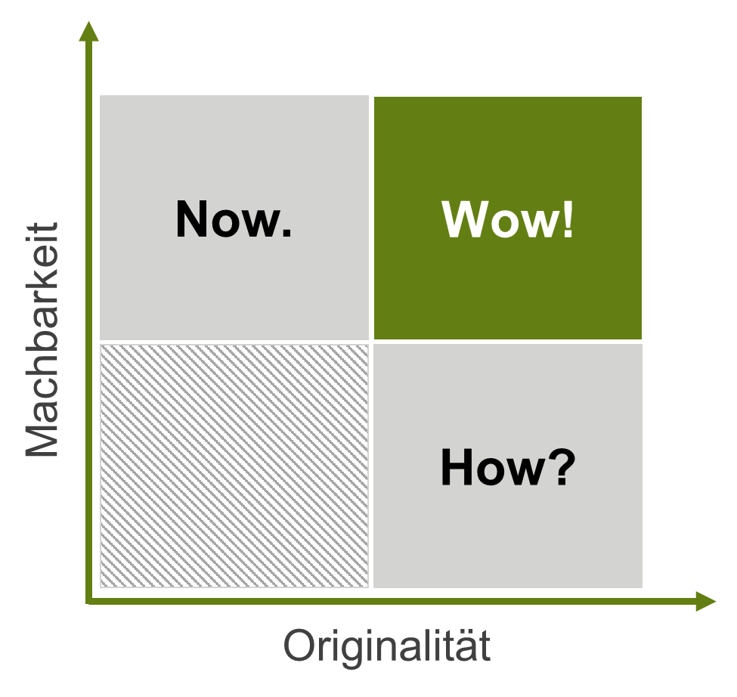
Design Thinking
Ideen-Matrix
Notes:
Bildschirm-Sharing durch Moderator, Vorlage Ideen-Matrix

